Slide 1
Жагымдуу маанай
Таяныч:
….. сен акылдуусуң.
…… сен ………. .

Slide 2
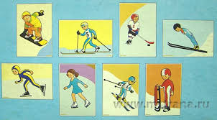

Slide 4
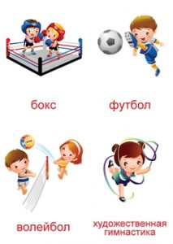

Slide 5
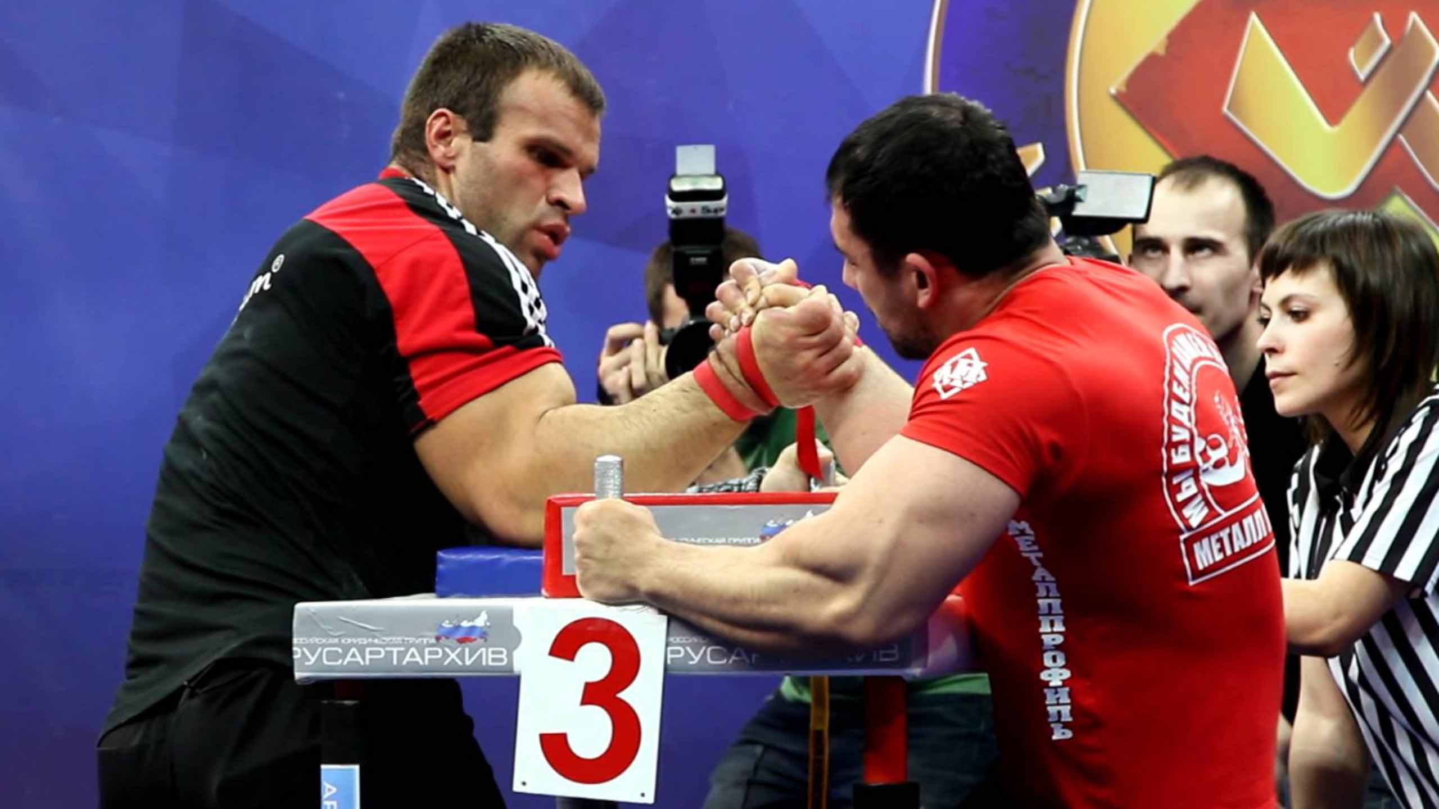

Slide 6
Сабактын темасы кандай деп ойлойсуңар?

Slide 7
Сабактын кептик темасы:
Спорт менен машыгабыз
Грамматикалык тема:
Ким менен? Эмне менен?

Slide 8
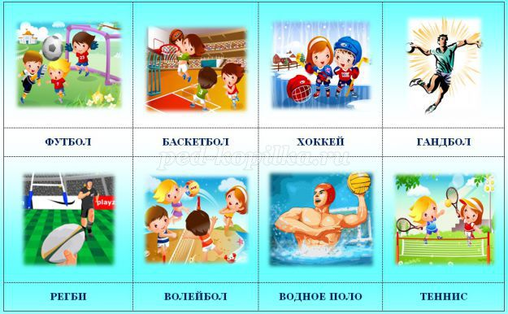
спорттун түрлөрү

Slide 9
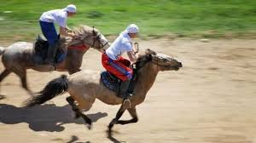
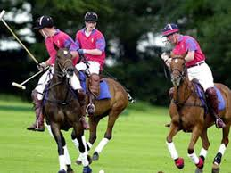
ат үстүндөгү спорт

Slide 10
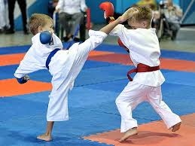
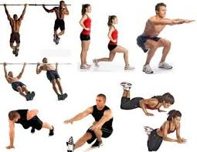
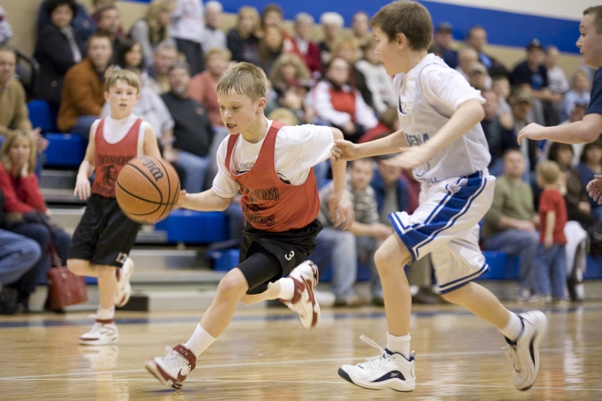
спорт менен машыгабыз

Slide 11
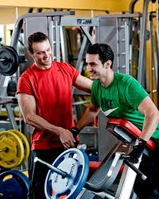
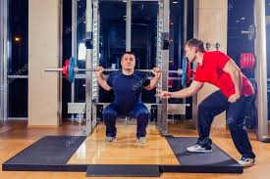
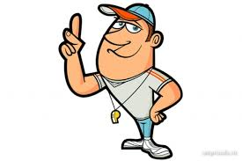
машыктыруучу

Slide 12
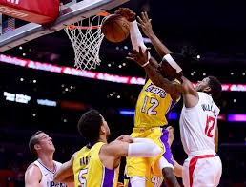
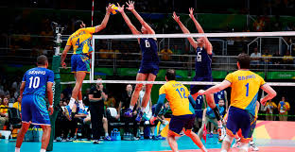
волейбол
Баскетбол

Slide 13
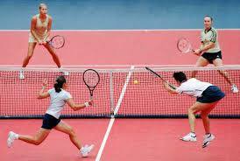
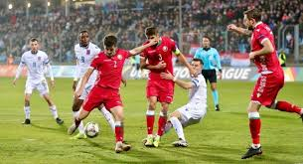
футбол
теннис

Slide 14
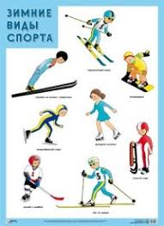
Жайкы түрлөрү
Кышкы түрлөрү

Slide 15
Футбол тобу
Сүйлөмдөрдү толуктап жазгыла.
Үлгү: теннис – Анна теннис менен машыгат.
Азамат – футбол ... .
Мария – волейбол ... .
Глеб – хоккей ... .
Айгерим – гимнастика ... .
Жон – бокс ... .
Глеб – баскетбол …… .

Slide 16
Баскетбол тобу
Таблицаны толтургула.
Үлгү: Сууда сүзүү менен машыгуу үчүн бассейн керек.
Шахмат менен машыгуу үчүн ……. керек.
Волейбол менен машыгуу үчүн ……. керек.
Хоккей менен машыгуу үчүн ……. керек.
Бокс менен машыгуу үчүн ……. керек.
Футбол менен машыгуу үчүн ……. керек.
Теннис менен машыгуу үчүн ……. керек.

Slide 17
Теннис тобу
Сүйлөмдүн бөлүктөрүн бириктирип, текст түзгүлө
Мен спорт менен машыгабыз.
Сен валейбол менен машыгасың.
Окуучулар спорттун сүзүү менен
машыгат.
Ал сууда менен машыгам.
Биз теннис баардык түрү менен
машыгышат.

Slide 18
Сүрөттөргө таянып, диалог түзгүлө.
– Кел, кышкы каникулда ................ тепкени барабыз. Сенин................. барбы?
– Менин ……………. жок, ................... бар.
– Мага болсо ............. тепкен жагат. А сагачы?
– Мен ........................ ойногонду жакшы көрөм.

